Slide 1
Koneksi Kamera dan
Realtime Frame Processing
Setiawan Hadi
KBK V::I::P
FMIPA UNPAD

Slide 2
1. Setup DLL
Install AForge.NET
Jalankan VS 2010, buat Project baru
Fokus ke Solution Explorer:
  Pilih References, tekan tombol kanan, Add Reference…
  Browse ke tempat dimana AForge diinstall, pilih folder Release
  Pilih DLL : AForge.Video.DLL, lalu AForge.Video.DirectShow.DLL
  Pada Solution Explorer akan tampil kedua DLL tersebut
Fokus ke View Code untuk Form yang kita buat
  Tambahkan using Aforge.Video; dan Aforge.Video.DirectShow;

Slide 3
2. Persiapan Komponen & Cek Kamera
Fokus ke Form Designer
  Tambahkan komponen PictureBox
  Tambahkan variabel-variabel berikut (posisikan diatas public Form1(), yaitu
  FilterInfoCollection webCams;
  VideoCaptureDevice kamera;
  Bitmap frame;
Mengecek keberadaan kamera
  Tambahkan Button ke Form, isi dengan kode berikut:
  webCams = new FilterInfoCollection(FilterCategory.VideoInputDevice);
  foreach (FilterInfo camera in webCams)
    MessageBox.Show(camera.Name);
Jika kamera tersedia akan muncul kotak pesan dan nama kameranya

Slide 4
3. Koneksi Ke Kamera
Buat Button koneksi ke kamera dan isi dengan kode berikut:
  kamera = new VideoCaptureDevice(webCams[4].MonikerString);
  kamera.NewFrame += new NewFrameEventHandler(kamera_ProsesFrame);
  kamera.Start();
  [4] menunjukkan nomor urut pada saat mengecek kamera. Ganti/sesuaikan dengan hasil pada komputer anda
Buat fungsi kamera_ProsesFrame

Slide 5
3. Koneksi ke kamera (Sambungan)
Fungsi Pemrosesan Frame
    void kamera_ProsesFrame(object sender, NewFrameEventArgs eventArgs)
    {
    frame= (Bitmap)eventArgs.Frame.Clone();
    pictureBox1.Image = frame;
    }
Run program anda
Catatan tambahan:
  Set project properties ke AnyCPU
  Set SizeMode untuk pictureBox ke StretchImage

Slide 6
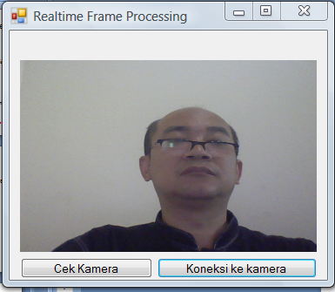
Tampilan Umum

Slide 7
Pemrosesan Frame
Fungsi kamera_ProsesFrame berisi informasi setiap frame, sehingga kita bisa memproses frame tersebut sesuai dengan kebutuhan kita.

Slide 8
Contoh Pemrosesan
Citra Secara Realtime
Setup Awal:
  Agar pemrosesan frame berjalan dengan cepat, maka harus melakukan setup sbb:
    allow unsafe code pada project properties
    Tambahkan using System.Drawing.Imaging;
Membuat menjadi biner dengan thresholding

Slide 9
void kamera_ProsesFrame(object sender, NewFrameEventArgs eventArgs)
{
frame=(Bitmap)eventArgs.Frame.Clone();
int r, g, b;
BitmapData data = frame.LockBits(new Rectangle(0, 0, frame.Width, frame.Height), ImageLockMode.ReadWrite, PixelFormat.Format24bppRgb);
unsafe
{
    byte* ptr = (byte*)(data.Scan0);
    for (int i = 0; i < frame.Height; i++)
    {
    for (int j = 0; j < frame.Width; j++)
    {
    b = ptr[0];
    g = ptr[1];
    r = ptr[2];
    ptr[0] = ptr[1] = ptr[2] = (byte)(.299 * r + .587 * g + .114 * b);
    if (ptr[0] >= 128)
    ptr[0] = ptr[1] = ptr[2] = 255;
    else
    ptr[0] = ptr[1] = ptr[2] = 0;
    ptr += 3;
    }
    ptr += data.Stride - data.Width * 3;
    }
    }
frame.UnlockBits(data);
pictureBox1.Image = frame;
}

Slide 10
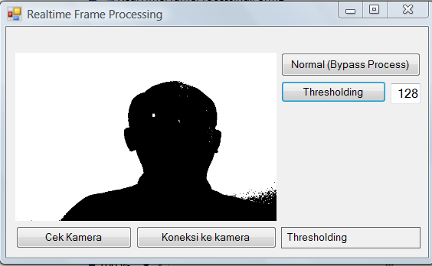
Sample Hasil Frame Process

